Slide 1
Segurança Alimentar
Escola Superior de Agronomia “Luiz de Queiroz” – USP
Genética e Questões Socioambientais– LGN0479
HACCP
Alunas: Fernanda Francetto Juliano
Renata Cristina Casemiro
Agosto, 2013

Slide 2
O que é HACCP?
- A sigla HACCP é a abreviatura de:
Hazard Analysis and Critical Control Point
que se traduz por....
Análise de Perigos e Controle de Pontos Críticos

Slide 3
Origem do sistema HACCP
Desenvolvido nos anos 60 pela empresa Pillsbury Corporation (EUA),em colaboração com os laboratórios do Exército dos Estados Unidos e a pedido da NASA com o objetivo de produzir alimentos seguros para o programa espacial dos Estados Unidos da América do Norte.

Slide 4
Origem do sistema HACCP
1980 - OMS, ICMSF e FAO recomendam metodologia para empresas do setor alimentar.
1993 - Comitê da Higiene dos Alimentos da Comissão do Codex Alimentarius publicou:
Guia para aplicação do Sistema HACCP
- Legislação comunitária pela Diretiva 93/43 do Conselho, de 14 de Junho de 1993:
Decreto-Lei n.º 67/98, de 18 de Março 1998.

Slide 5
Objetivo do HACCP
Prevenir, Reduzir, Minimizar riscos associados com alimentos
.... até limites aceitáveis

Slide 6
Sistema HACCP
Sistema preventivo de controle da segurança alimentar;
Identifica perigos específicos e as medidas preventivas para controle em todas as etapas de produção;
Baseia-se numa abordagem sistemática, documentada e verificável;
Resulta da aplicação do bom senso e princípios técnicos e científicas através de uma reflexão sobre diversas questões.

Slide 7
Implementação do HACCP
– Início:
• Definição do âmbito
• Formação da Equipe HACCP
– Planejamento:
• Descrição produto e processo
• Identificação de perigos/riscos
• Identificação de PCC/Medidas de controle
– Implementação:
• Monitoramento
• Ações Corretivas
• Registos/Arquivo
• Verificação
• Correções ao sistema

Slide 8
HACCP
1. Análise de perigos
2. Identificação e definição do PCC’s
6. Procedimentos de verificação do sistema HACCP
7. Registros documentais
3. Estabelecimento do limites críticos de controle
5. Definição de ações corretivas
4. Monitorização de PCC’s

Slide 9
Princípios de HACCP
1. Realizar uma análise de perigos
Preparar uma lista de passos no processo onde perigos significativos podem ocorrer e descrever medidas preventivas.
2. Identificar os PCCs do processo
Quais os pontos do processo onde pode ser identificados perigos que podem ser controlados e eliminados?

Slide 10
Princípios de HACCP
3. Estabelecer limites críticos para as medidas preventivas associadas a cada PCC.
Ex.: limites para pH, temperatura, tempo...
4. Estabelecer os procedimentos de monitoramento para cada ponto crítico.
Ex.: Planilhas de controle

Slide 11
Princípios de HACCP
5. Estabelecer ações corretivas, para quando o monitoramento indicar que ocorreu um desvio em relação ao limite crítico
Ex.: Eliminar produto, reprocessamento...
6. Estabelecer procedimento de verificação de que o sistema HACCP está funcionando corretamente
Ex.: Auditorias internas e externas

Slide 12
Princípios de HACCP
7. Estabelecer formas de registros que documentem o HACCP
Funcionam como prova de que tudo está sendo feito para garantir a segurança.

Slide 13
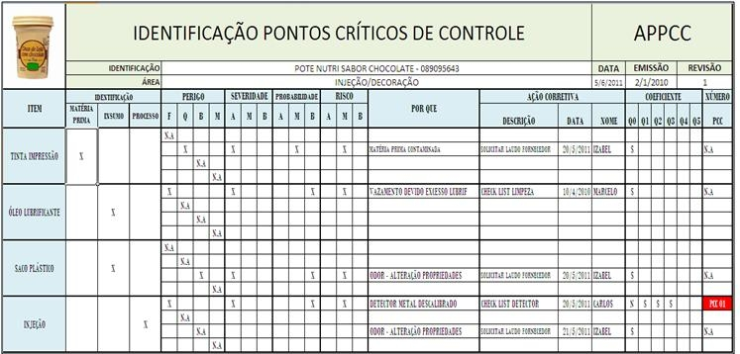
HACCP
Planilha de identificação dos pontos críticos de controle
Fonte: http://carolinemirandaborges.blogspot.com.br/2013/02/appcc-analise-de-perigos-e-pontos.html

Slide 14
Vantagens do HACCP
Benefícios para as empresas e para os consumidores:
- Se aplica a toda a cadeia alimentar;
- Reforça a imagem da empresa e a confiança
dos consumidores;
- Controla os perigos com origem nos alimentos;
- Promove uma filosofia de prevenção em
detrimento do controle baseado no produto final,
reduzindo os desperdícios;

Slide 15
Vantagens do HACCP
- Facilita as oportunidades de comércio;
- Providencia documentos que evidenciam o controle do processo;
- Evidencia a conformidade com as especificações, códigos de práticas e/ou legislação.

Slide 16
Obrigada!

